Slide 1

Rozwój oprogramowania dla żółtodziobów Software Developing for Dummies Kontrola Wersji Oprogramowania
TARNÓW 2021

Slide 2
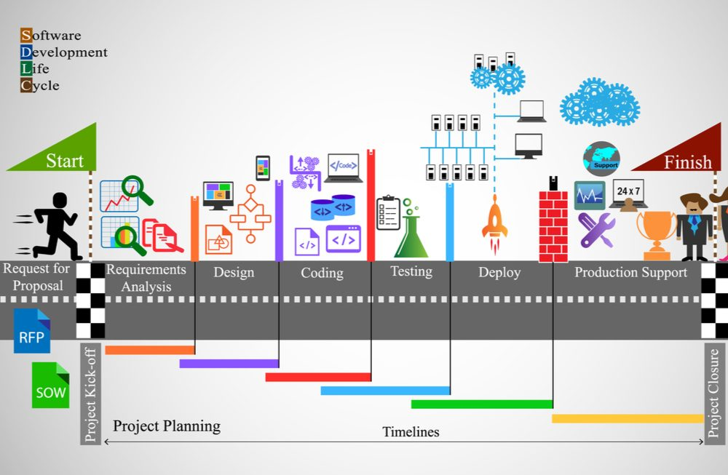
Software Development Life Cycle

Slide 3
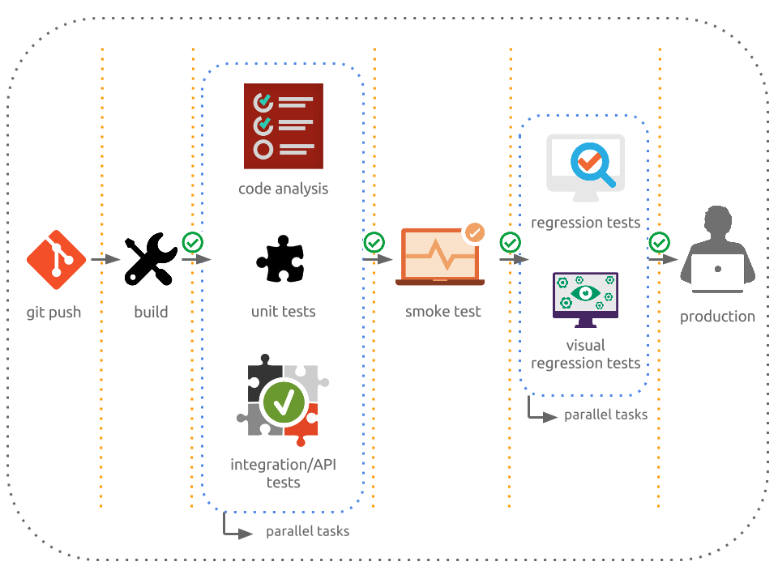
Proces wytwarzania oprogramowania

Slide 4
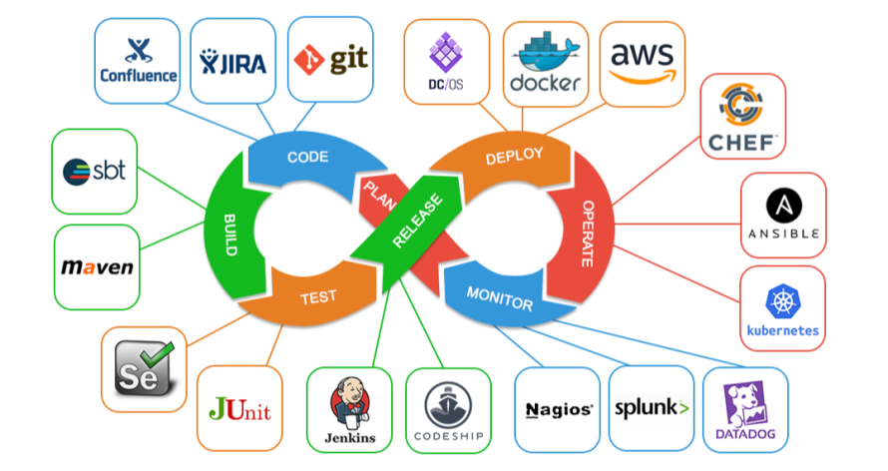
Software Configuration Management (SCM)

Slide 5




Version Control System (VCS)
Git
GitLab
GitHub
CVS

Slide 6

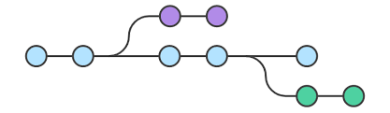
Software Development

Slide 7
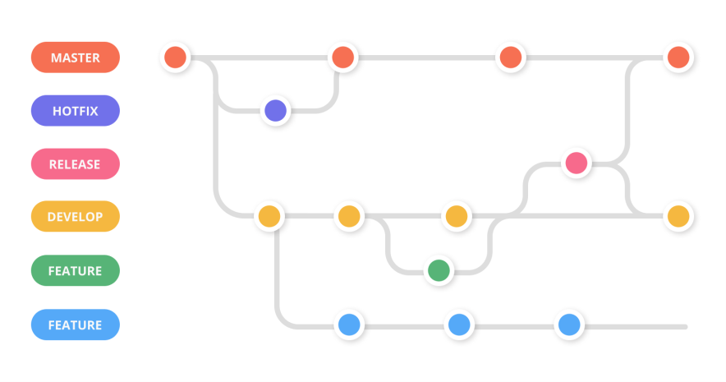
Przypadki rozwoju oprogramowania

Slide 8
Status plików projektu oprogramowania
untracked
unmodified
modified
staged
add file
stage new file
modify
stage
commit

Slide 9
Relacje i działania w repozytorium
working directory
staging area
local repository
remote repository
git pull
git add
git commit
git checkout
git marge
git push
git fetch

Slide 10



Interfejs Użytkownika

Slide 11
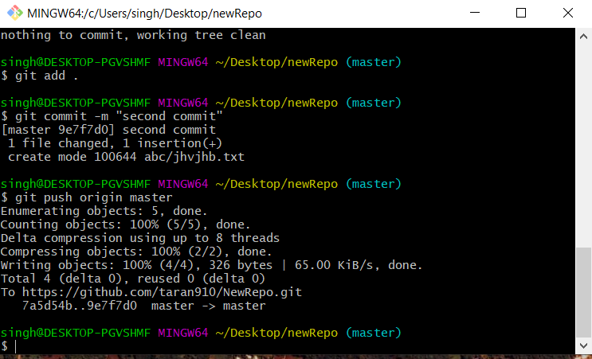
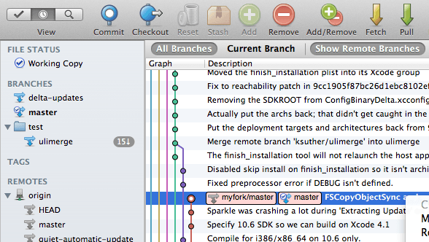
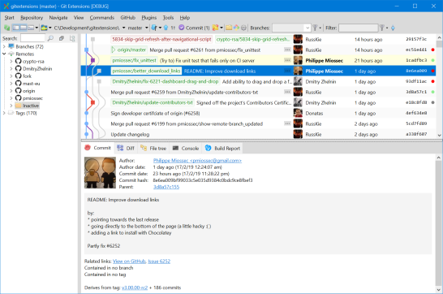
Interfejs Użytkownika

Slide 12
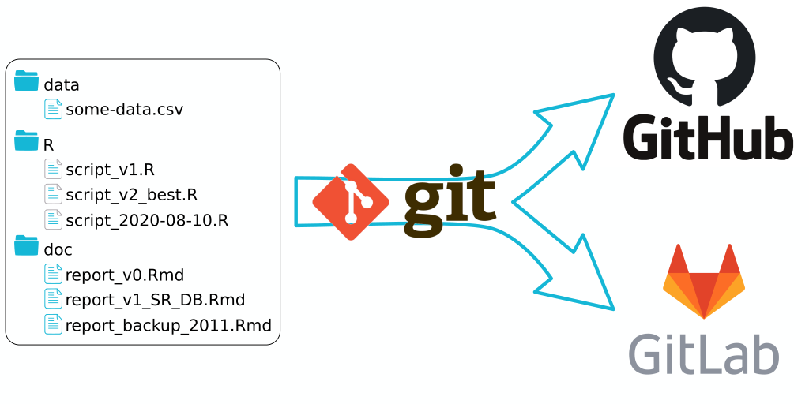
Interfejs Użytkownika

Slide 13
Terminologia
branch – gałąź, czyli indywidualna ścieżka rozwojowa aplikacji
master – gałąź, na której znajduje się produkcyjna wersja kodu
develop – gałąź rozwojowa
feature – gałąź rozwojowa nowej funkcjonalności aplikacji
release – gałąź zawierająca kolejne wersje produkcyjne aplikacji
hotfix – gałąź poprawki kodu aplikacji
HEAD – wskaźnik na lokalną gałąź, na której właśnie się znajdujesz

Slide 14
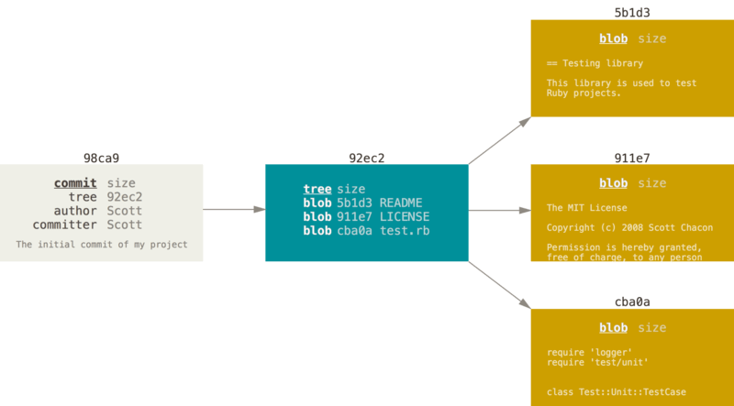
commit -am „message”

Slide 15
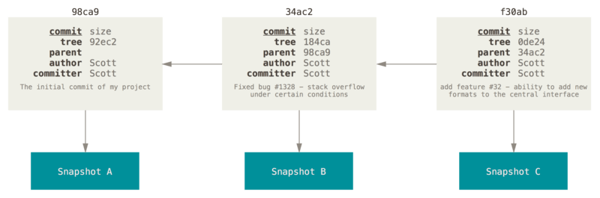
track

Slide 16
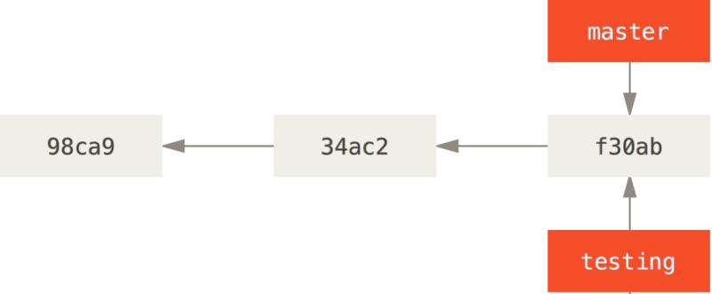
Branch
git branch testing

Slide 17
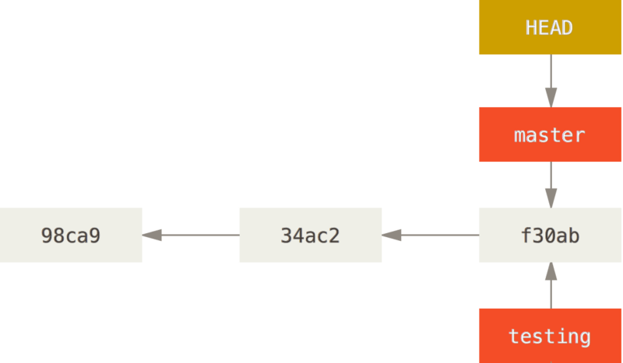
HEAD

Slide 18
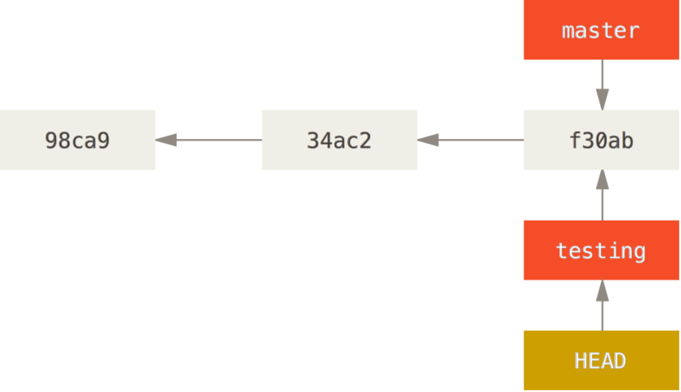
git checkout testing

Slide 19
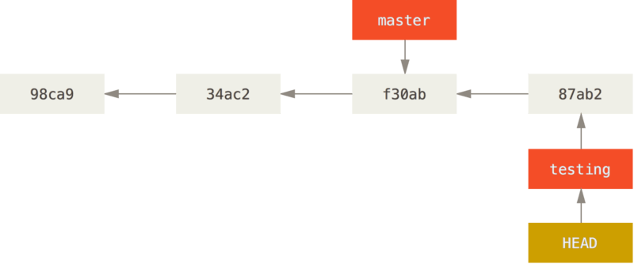
git commit…

Slide 20
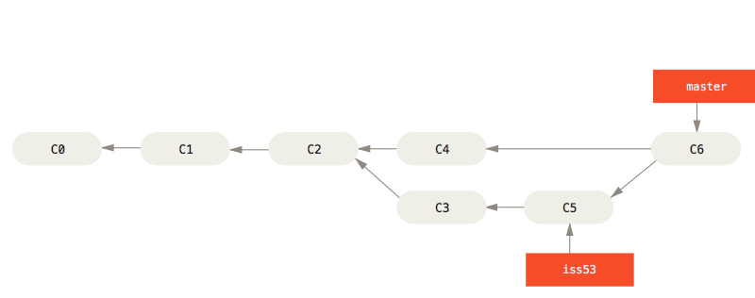
git marge iss53

Slide 21
Konfiguracja Git
https://www.atlassian.com/git/tutorials/setting-up-a-repository/git-config
git --version
git config –list
GitLab
git config --global user.name "Your Name”
git config --global user.email you@example.com

Slide 22
Tworzenie repozytorium
https://www.atlassian.com/git/tutorials/setting-up-a-repository/git-config
git clone
git init (--bare)

Slide 23
Podstawowa obsługa
git pull
git add (pojedynczy plik)
git add --all (wszystkie ale gitignore)
git commit -m
git commit -am (wszystkie zmienione pliki; nie nowe)
git push

Slide 24
Status i historia repozytorium
git status
git log
git log –oneline
git log –author=„Author”
git log –grep=„fraza”
git log –n (n – liczba commitów)
git log –(path or filename)
--patch --summary –stat
git log –format=„%h %an %s (%cr)
git shortlog

Slide 25
Polecenia
Rozwój aplikacji – gałęzie
git checkout nazwa_brancha
git checkout -b”nowy_branch”
git checkout -
git checkout nazwa_pliku

Slide 26
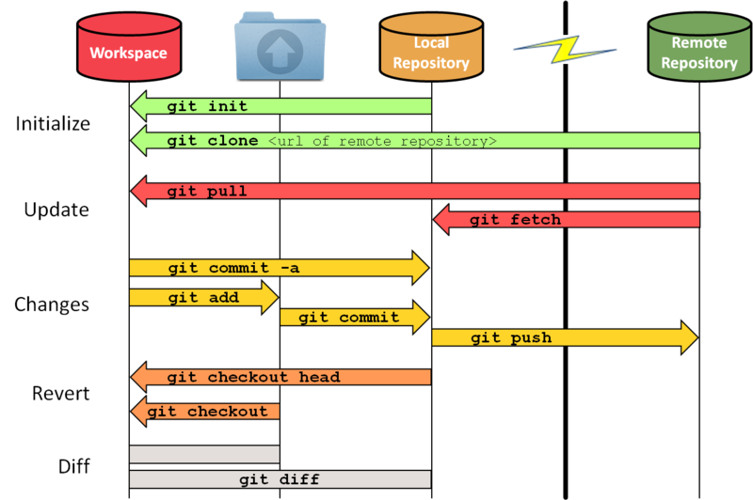
Typowe wykorzystanie

Slide 27
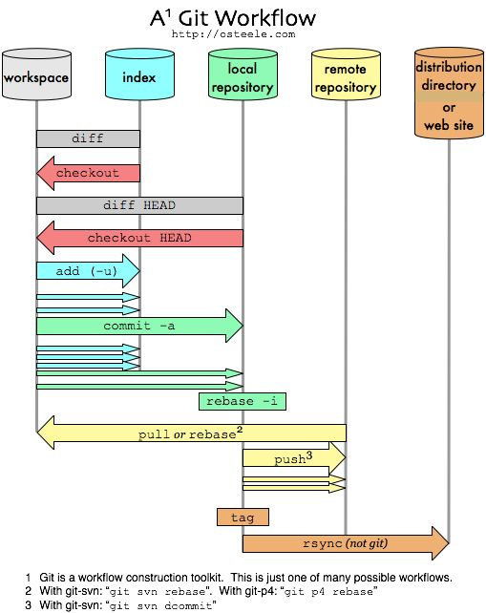
Workflow

Slide 28

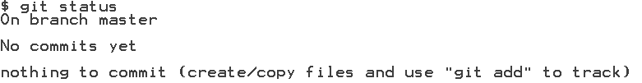
Przykład
Utworzyć katalog GitRepos/TestRepo
Zainicjalizować repozytorium
Sprawdzić status
Sprawdzić historię komitów

Slide 29
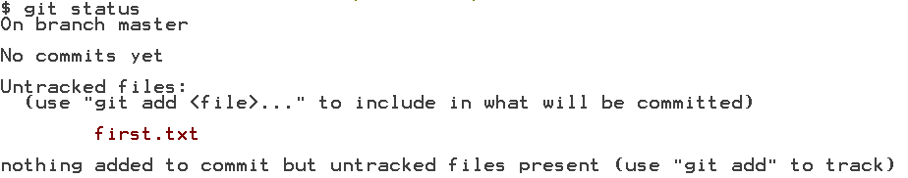
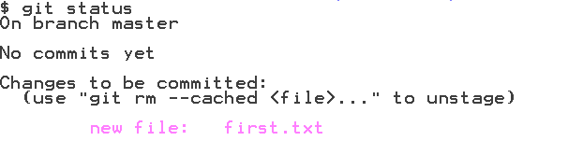
Utworzyć plik
Sprawdzić status repozytorium
Dodać plik na stage
Ponownie sprawdzić status

Slide 30


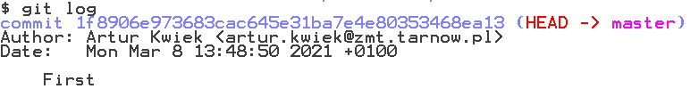

Wykonać commit, czyli
Ponownie sprawdzić status
Sprawdzić log
Lub w wersji skróconej

Slide 31
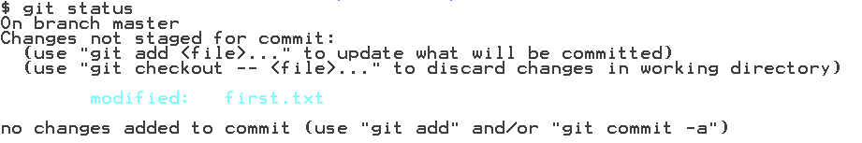

Wprowadźmy zmianę w pliku first.txt
I sprawdźmy status repozytorium
Dodajmy zmianę do stage i zróbmy commit (flaga –am)

Slide 32
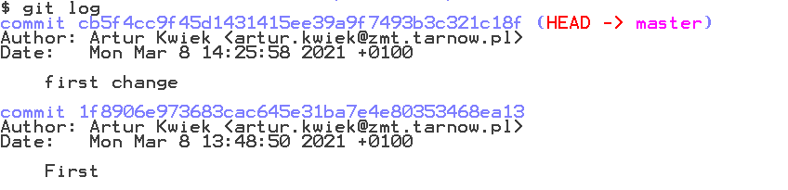
Sprawdźmy historię zmian

Slide 33
Linki
https://it-consulting.pl/autoinstalator/wordpress/2011/03/22/co-wybrac-czyli-cykl-zycia-projektu-tworzenia-oprogramowania/#.YES3VRLdiUk
https://www.guru99.com/software-engineering-tutorial.html
https://blog.deviniti.com/pl/gitlab-pl/korzysci-biznesowe-z-ci-cd-w-gitlab/
https://docs.gitlab.com/ee/ci/
https://pl.wikipedia.org/wiki/Programowanie_zwinne
https://greenido.wordpress.com/2011/04/20/git-101-quick-start-guide/
https://greenido.wordpress.com/2013/07/22/git-101-useful-commands/
https://greenido.wordpress.com/2014/08/03/git-101-part-2-a-bit-more-advance-commands/
https://www.atlassian.com/git/tutorials
https://git-scm.com/downloads/guis
https://rogerdudler.github.io/git-guide/index.pl.html
https://www.telepolis.pl/tech/aplikacje/github-rasizm-blacklivesmatter-blacklist-blocklist-master-slave

Slide 34
DZIĘKUJEMY
TARNÓW 2020
ZAKŁADY MECHANICZNE „TARNÓW” S.A.
UL. KOCHANOWSKIEGO 30
33-100 TARNÓW
TEL. (+48) 14 630 62 00
FAKS (+48) 14 630 62 04
ZMT@ZMT.TARNOW.PL
WWW.ZMT.TARNOW.PL

